Slide 1
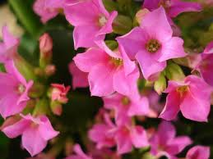
স্বাগতম

Slide 2
পরিচিতি ।
রীনা পারভিন ।
সহকারি শিক্ষক ।
চান্দপুর উচ্চ বিদ্যালয় ।
ফুলপুর, ময়মনসিংহ ।
পাঠ
শ্রেণি -৭ম
বিষয় –বাংলা ১ম
তারিখ -২০/০১/২০১৪

Slide 3


Slide 4
লখার একুশে
আবুবকর সিদ্দিক

Slide 5
শিখন ফল
১ । লখা রাতে কোথায় ঘুমায় ? বলতে পারবে ।
২ । লখা কেন ফুল আনতে গিয়ে এত কষ্ট করেছিল?
লিখতে পারবে ।
৩ । লেখক পরিচিতি বর্নণা করতে পারবে ।
৪। প্রভাত ফেরি আমরা কেন করি? বিশ্লেষণ করতে
পারবে ।

Slide 6
সরব পাঠ

Slide 7
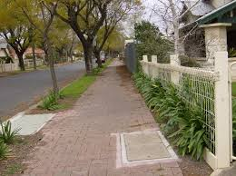
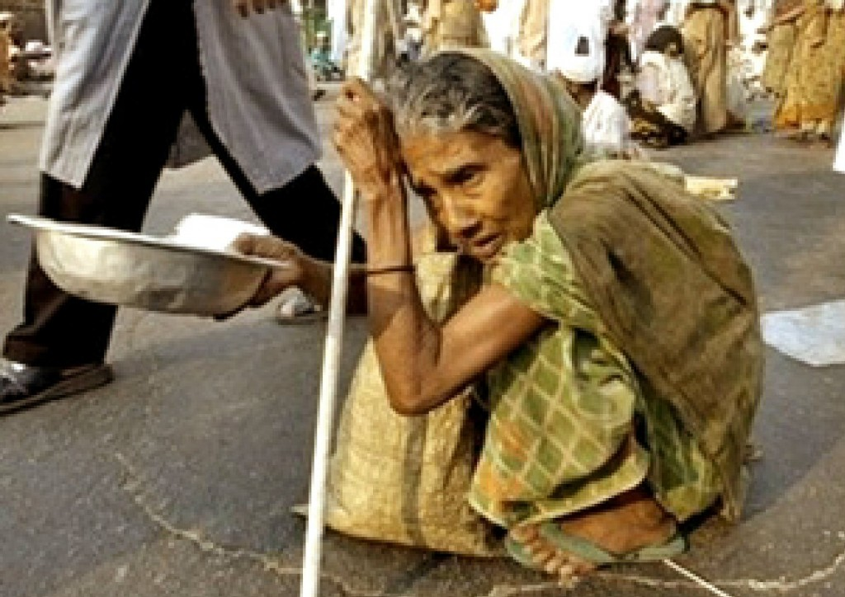

Slide 8
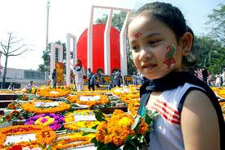

Slide 9
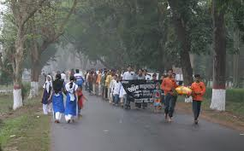

Slide 10
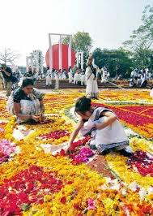

Slide 11


Slide 12
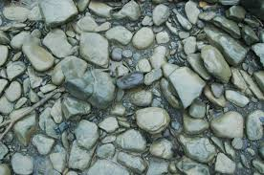
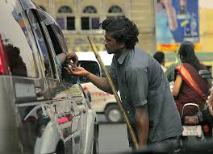
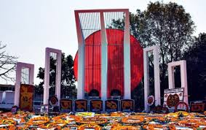
শব্দর্থ –
শান - পাথর ।
ভিখ - ভিক্ষা ।
শহীদ মিনার - শীদের স্মৃতি রক্ষার
জন্য নির্মিত মিনার ।
প্রভাত ফেরি - ভোরবেলা দল বেঁধে পাড়ায় পাড়ায় গান
গেয়ে সবাইকে জাগিয়ে তোলার অনুষ্ঠান
বিশেষ ।

Slide 13
লেখক পরিচিতি
আবুবকর
ছিদ্দিক
জন্ম
১৯৩৪ খ্রি ১৯শে আগস্ট
গ্রন্থ
জলরাক্ষস,
খরাদাহ
বারুদ পোড়া প্রহর
বাংলা একাডেমী
সাহিত্য পুরস্কার

Slide 14
জোড়ায় কাজ
মানুষের ইচ্ছাশক্তির কাছে শারীরিক প্রতিবন্ধকতা তুচ্ছ । বিশ্লেষণ কর ।

Slide 15
মূল্যায়ন
১। লখা রাতে কোথায় ঘুমায় ?
২। লখা কেন ফুল আনতে গিয়ে এত কষ্ট
করেছিল ।
৩। আবুবকর সিদ্দিক কত সালে জন্ম গ্রহন করেন।
৪। জিতে গেছি আমি । গর্বে বুক ফুলে ওঠে লখার। এই অনুভূতির কারন কী ?
৫। শহিদ মিনার শব্দের অর্থ কী ।
৬। প্রভাত ফেরি আমরা কেন করি ?

Slide 16
বাড়ির কাজ
১। শহিদ দিবসের ওপর ১০টি বাক্য লিখে
আনবে ।

Slide 17

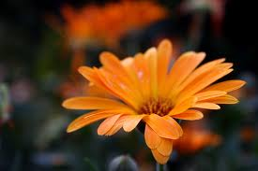
ধন্যবাদ

